Slide 1
line-sweep-algorithms
Draw out intersection points

Slide 2
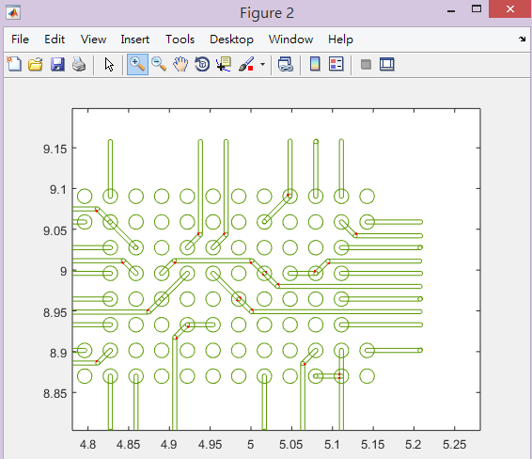
Line-Line之間的交點
Arc-Line & Arc-Arc 的交點還在debug

Slide 3
目前進度
1. 思考如何區分並分別儲存不同Union.
2.Union的儲存結構還沒決定

